Slide 1
１章

Slide 2
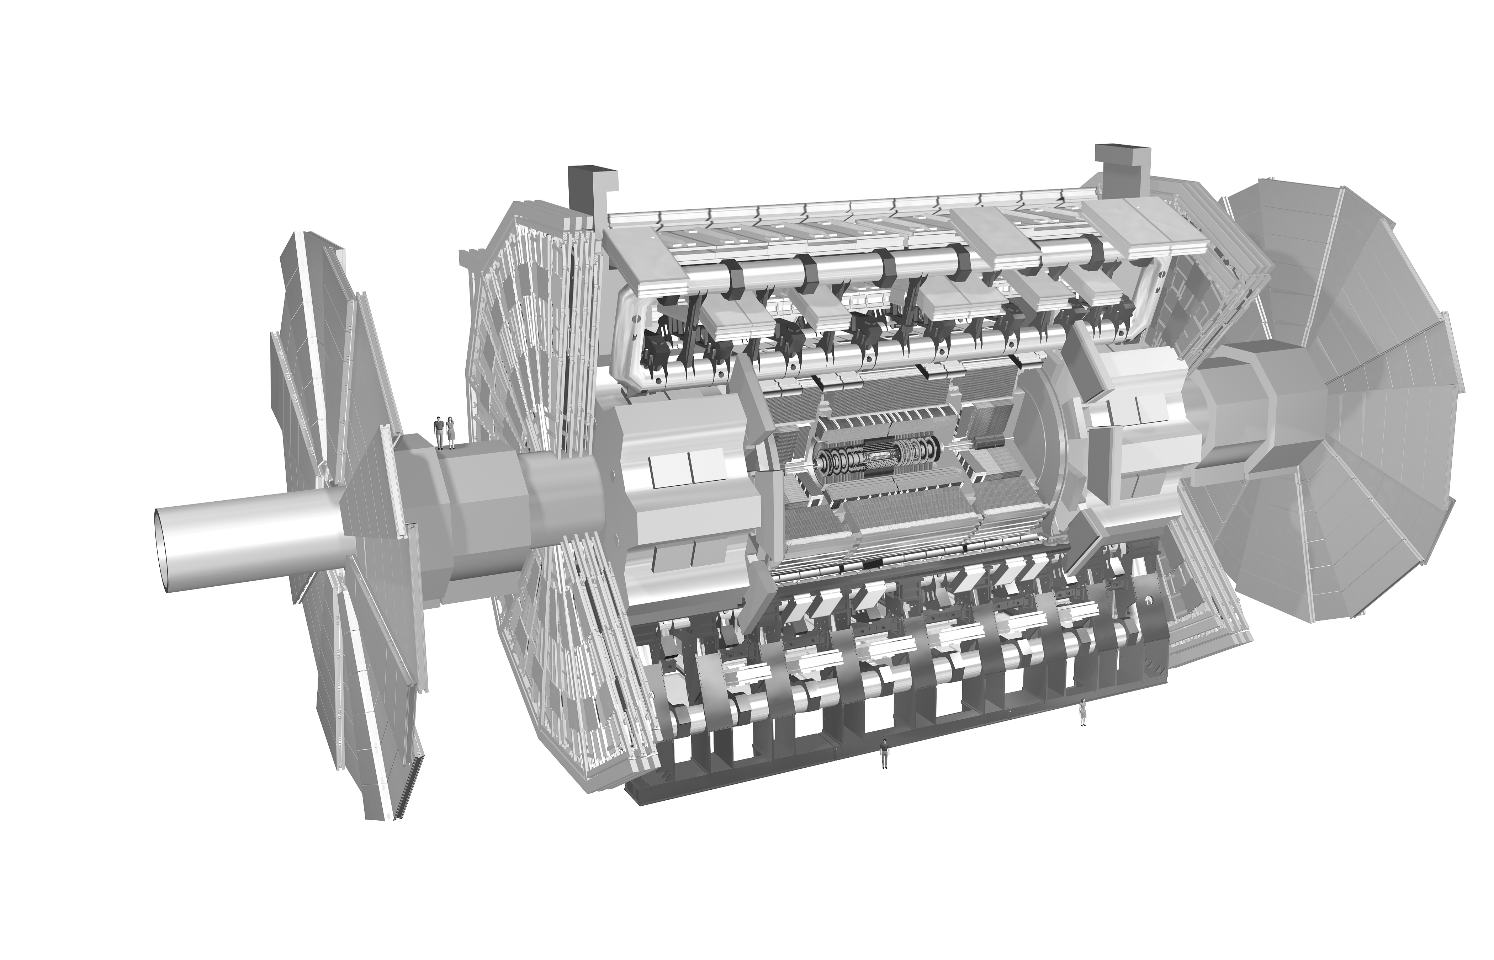
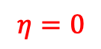
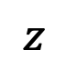



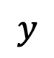
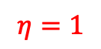
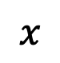
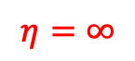
$$y$$
$$x$$
$$η=0$$
$$η=1$$
$$φ$$
$$η=∞$$
$$z$$
$$θ$$
$$R$$

Slide 3
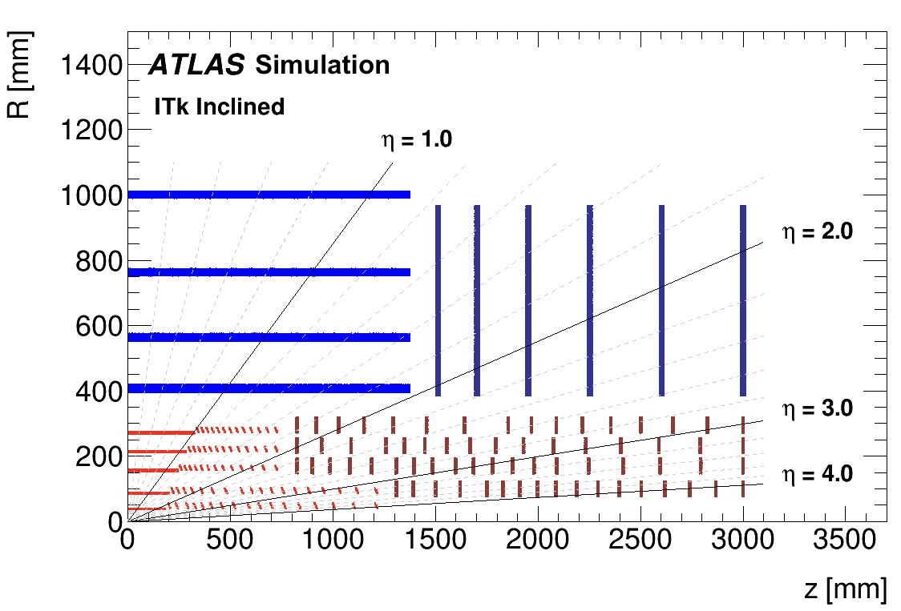

Slide 4
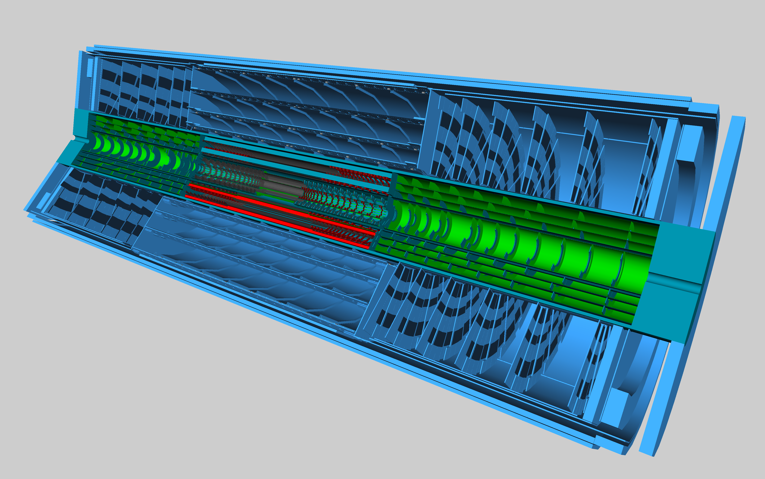

Slide 5
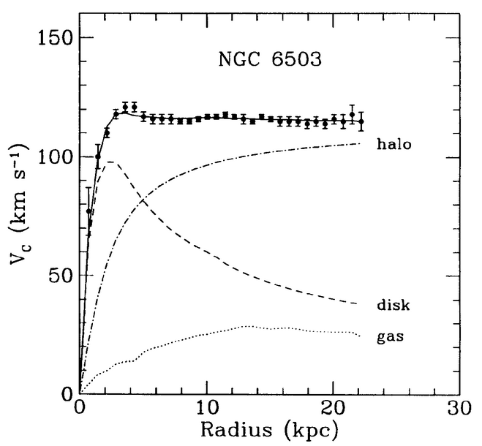
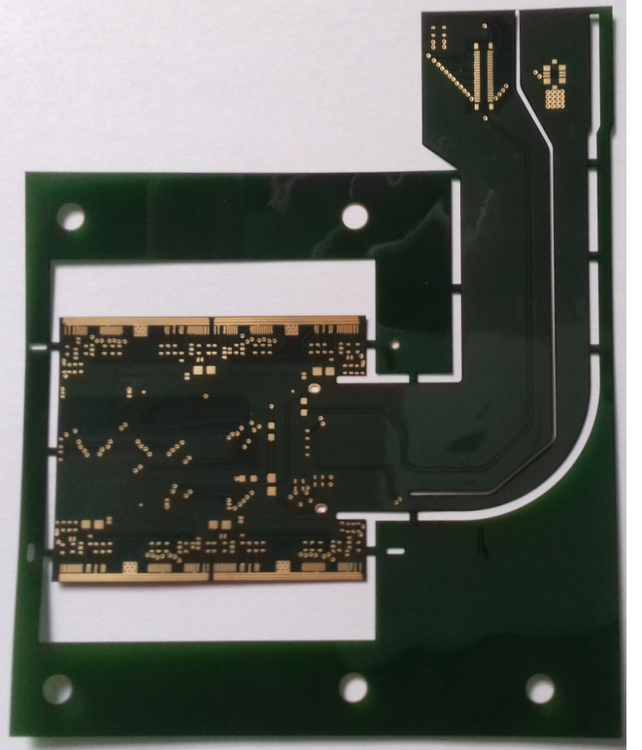

Slide 6
２章

Slide 7
Si
Si
Si
電子
Si
P
Si
Si
Si
Si

Slide 8
Si
Si
Si
正孔
Si
B
Si
Si
Si
Si

Slide 9
伝導帯
アクセプター準位
電子
価電子帯
正孔

Slide 10
伝導帯
ドナー準位
電子
価電子帯
正孔

Slide 11
n型半導体
p型半導体
電子
空乏層
正孔

Slide 12
電子
正孔

Slide 13
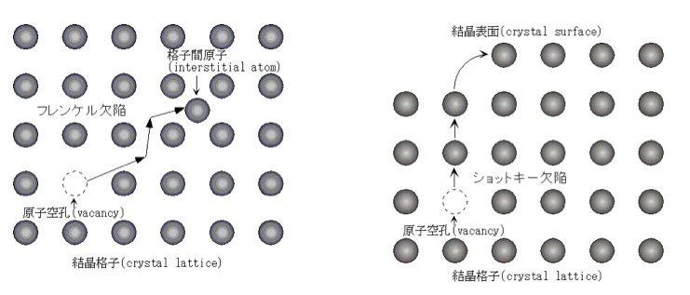

Slide 14
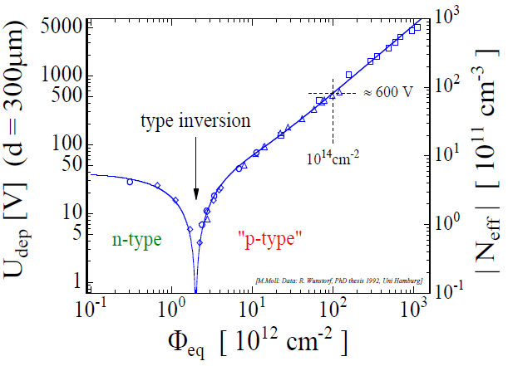
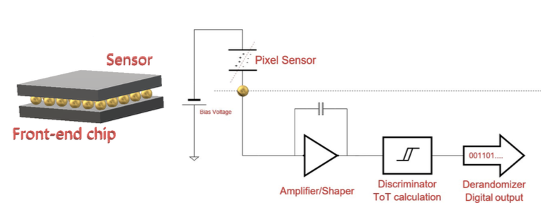

Slide 15
５章

Slide 16
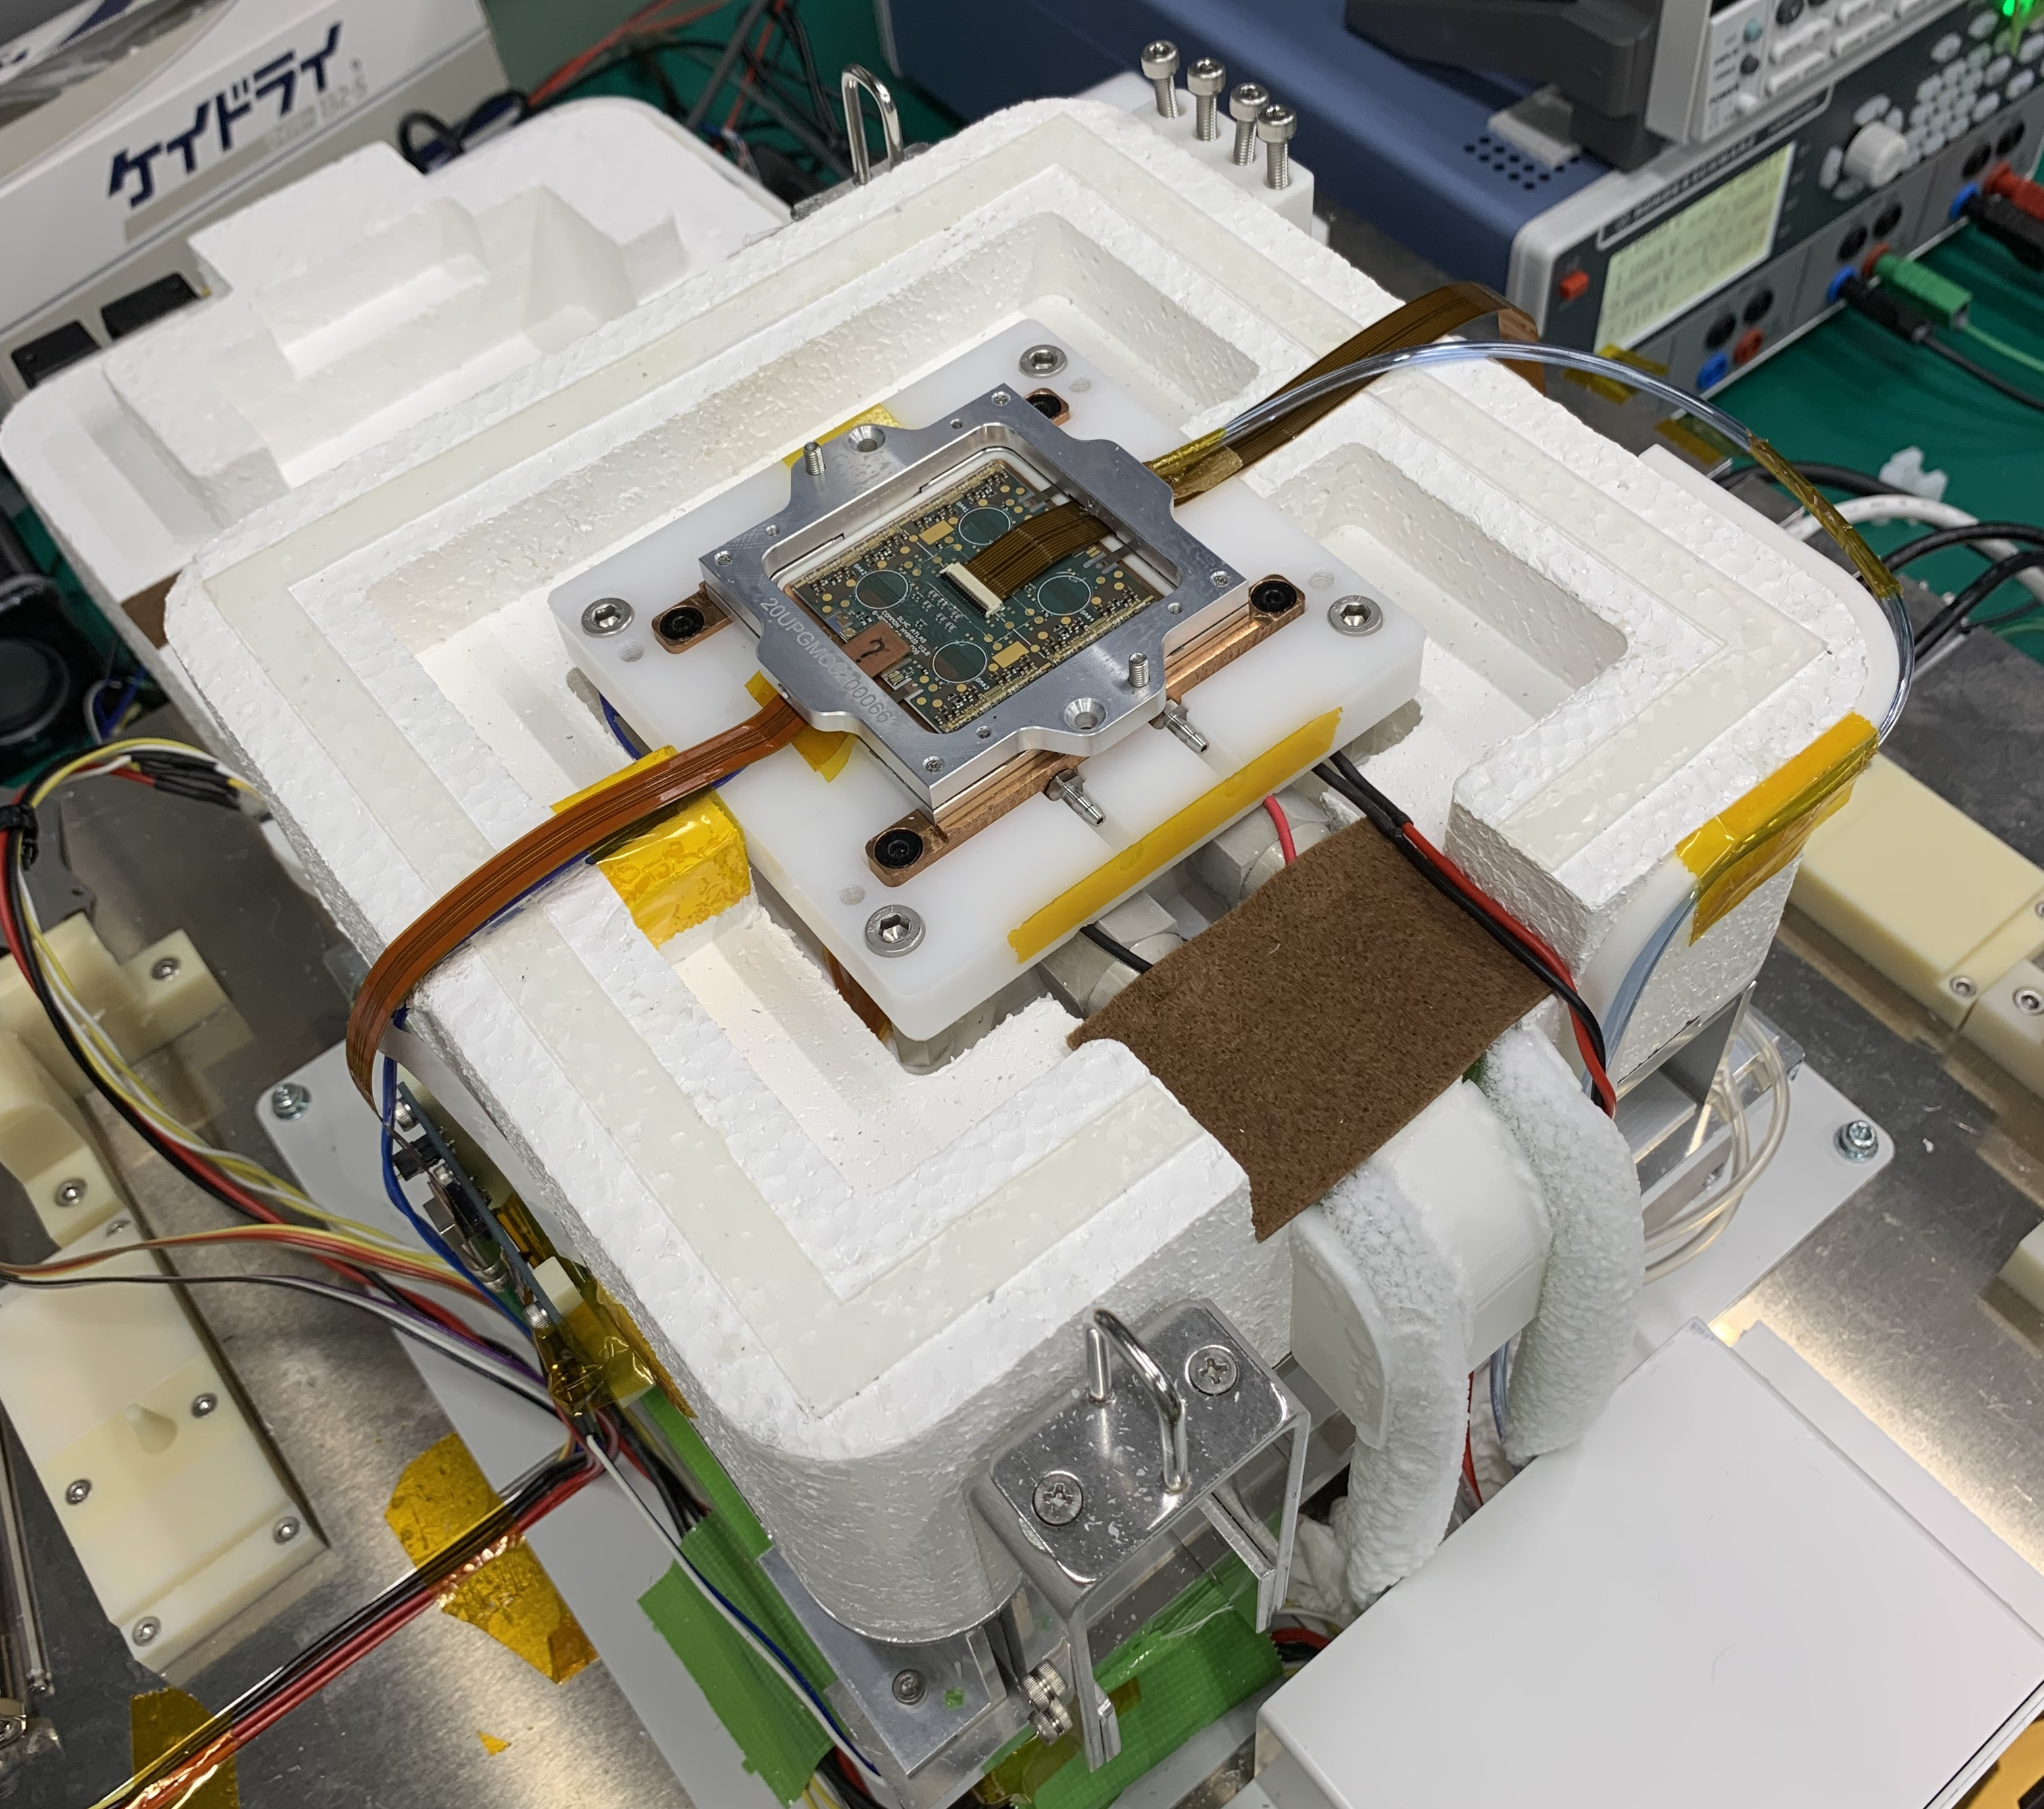

Slide 17
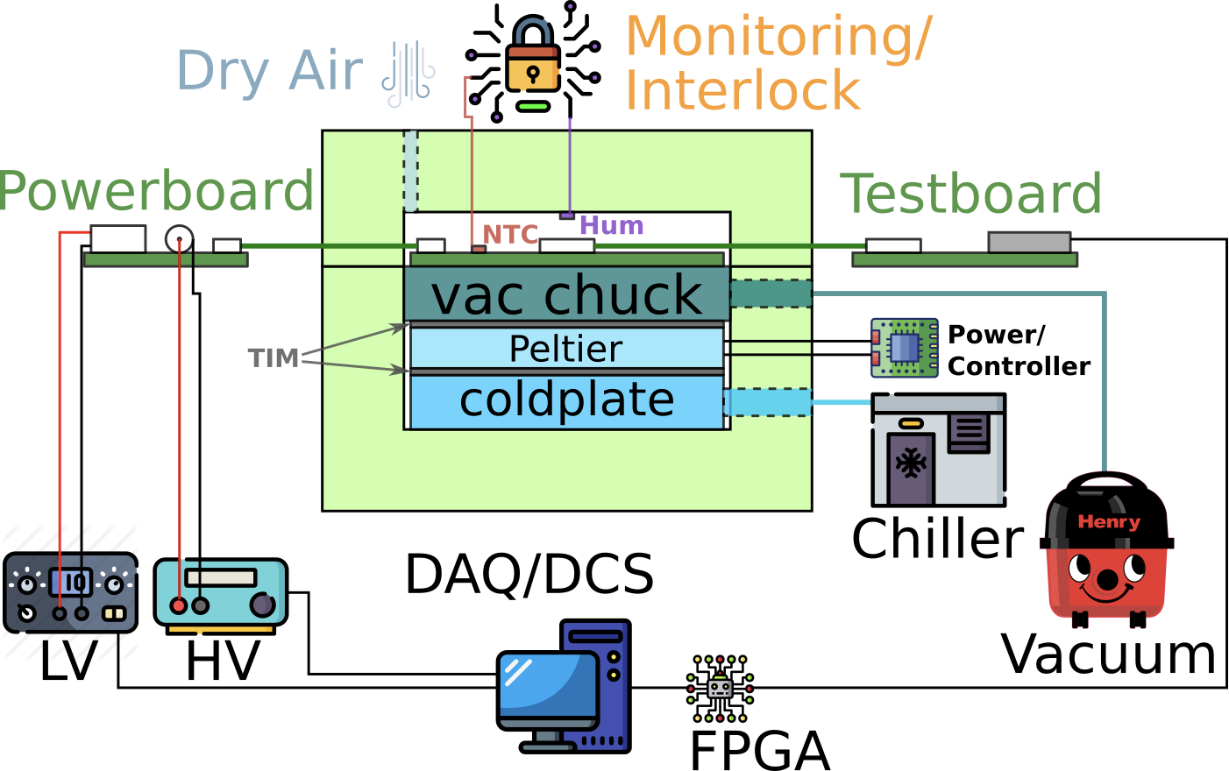
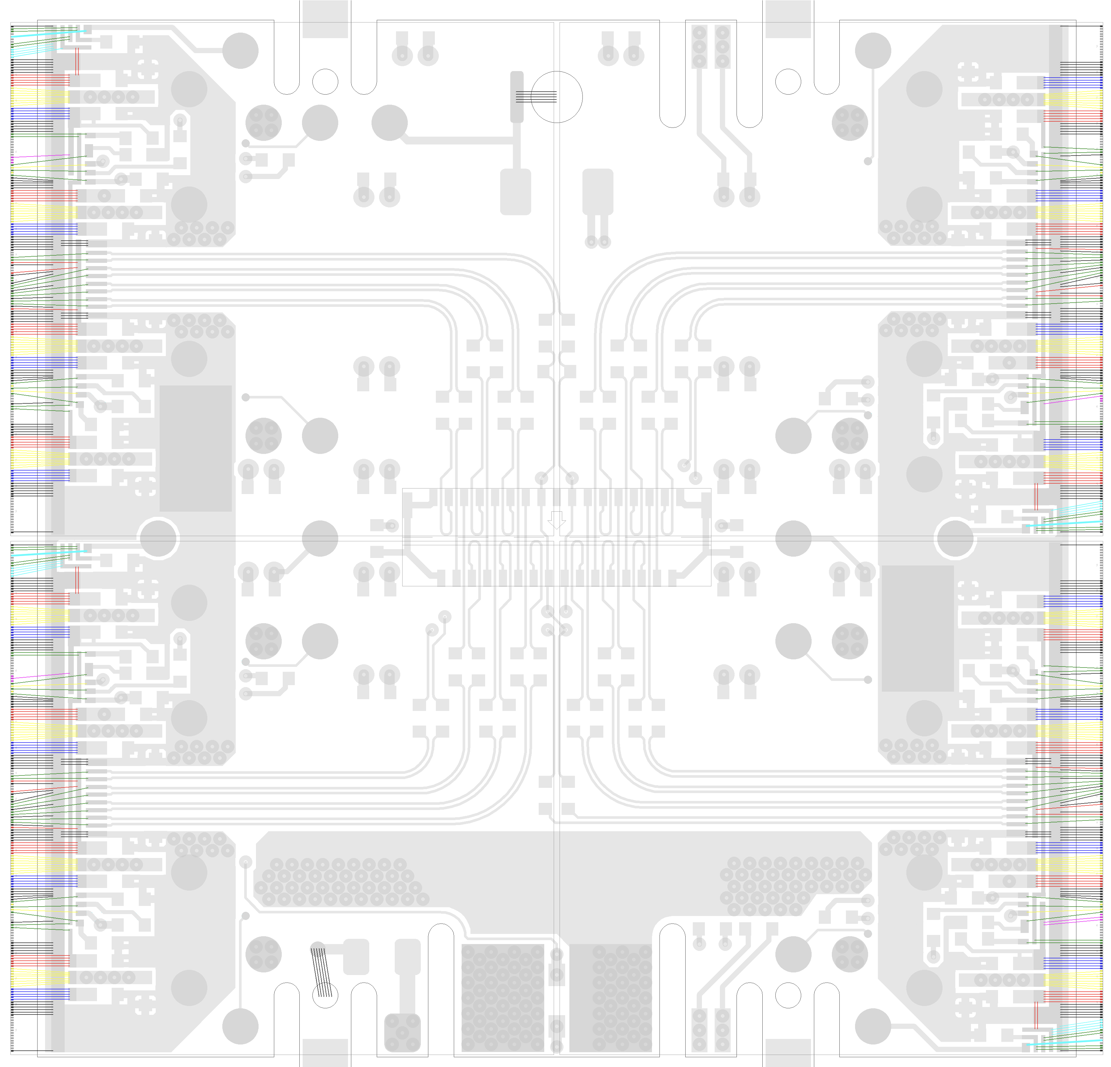


Slide 18
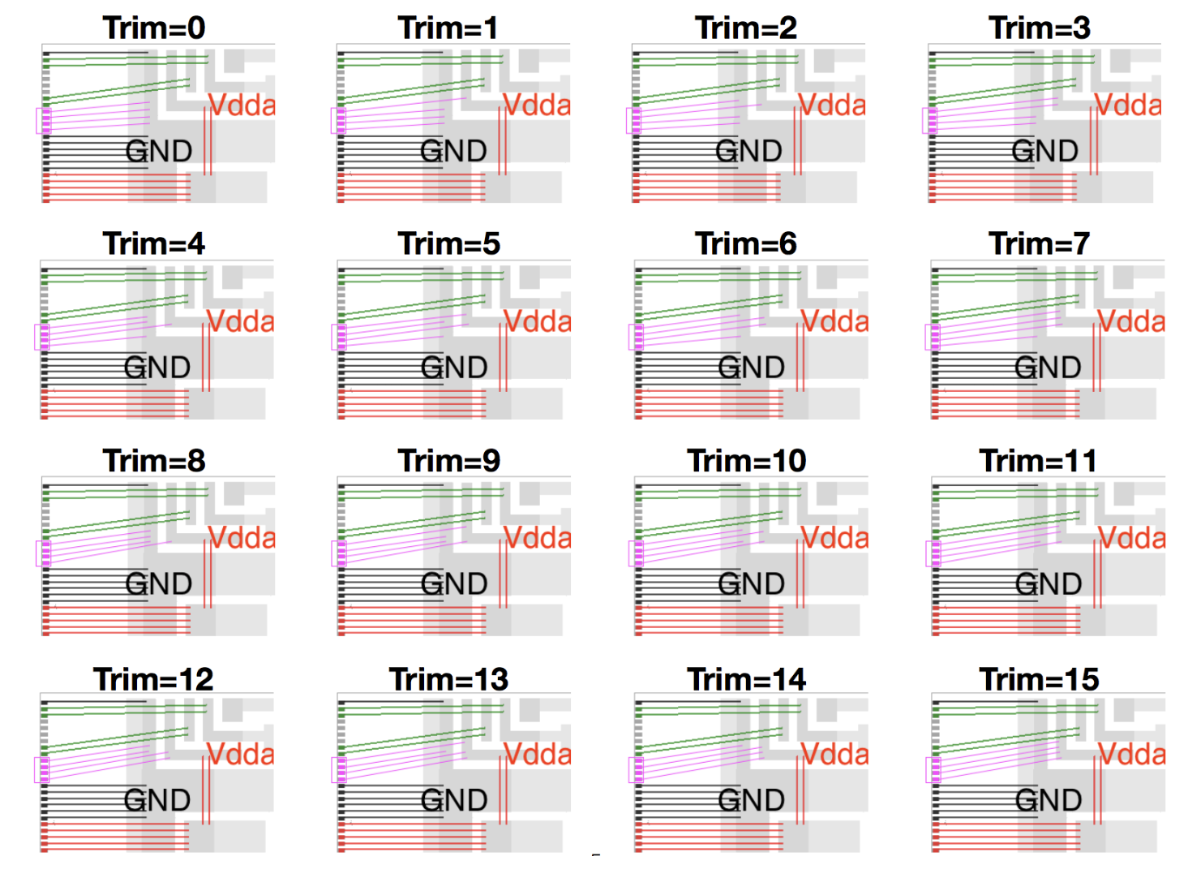

Slide 19
Chip1
VDDA prove
Chip4
VDDA prove
GND
GND
Chip2
VDDA prove
Chip3
VDDA prove

Slide 20
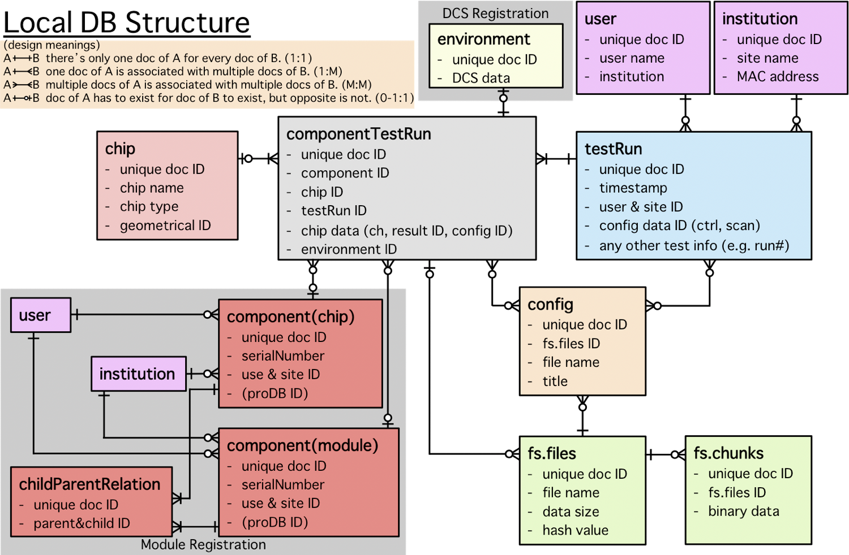
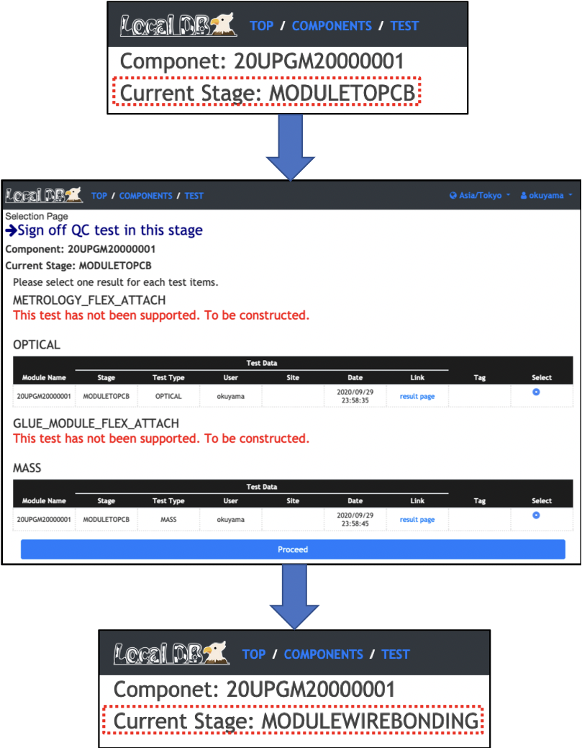
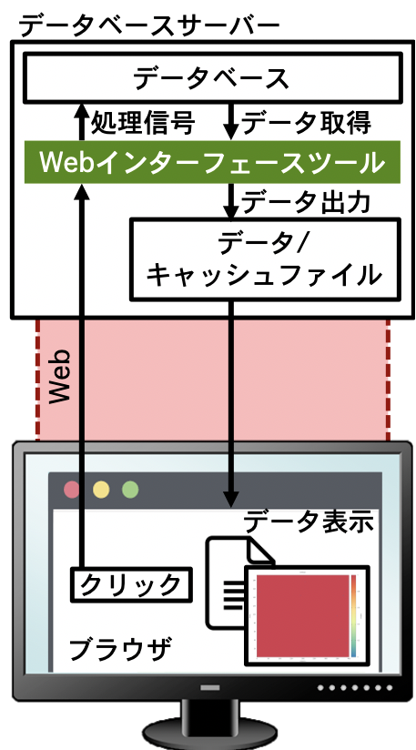
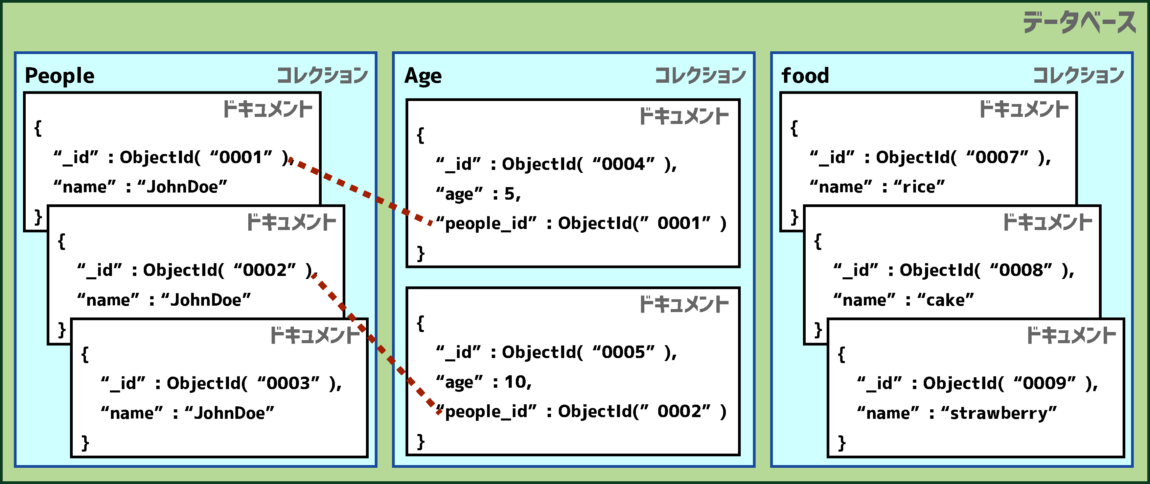

Slide 21
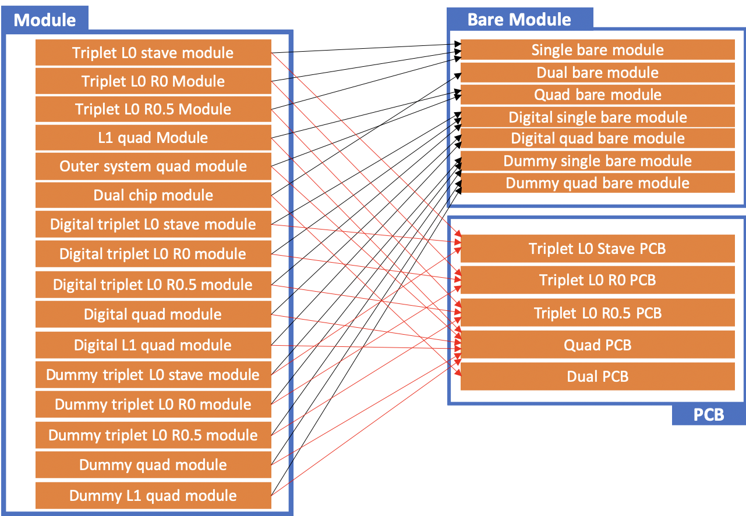
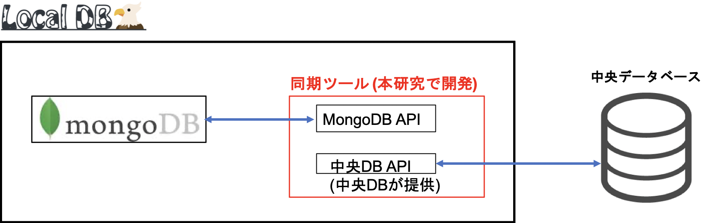
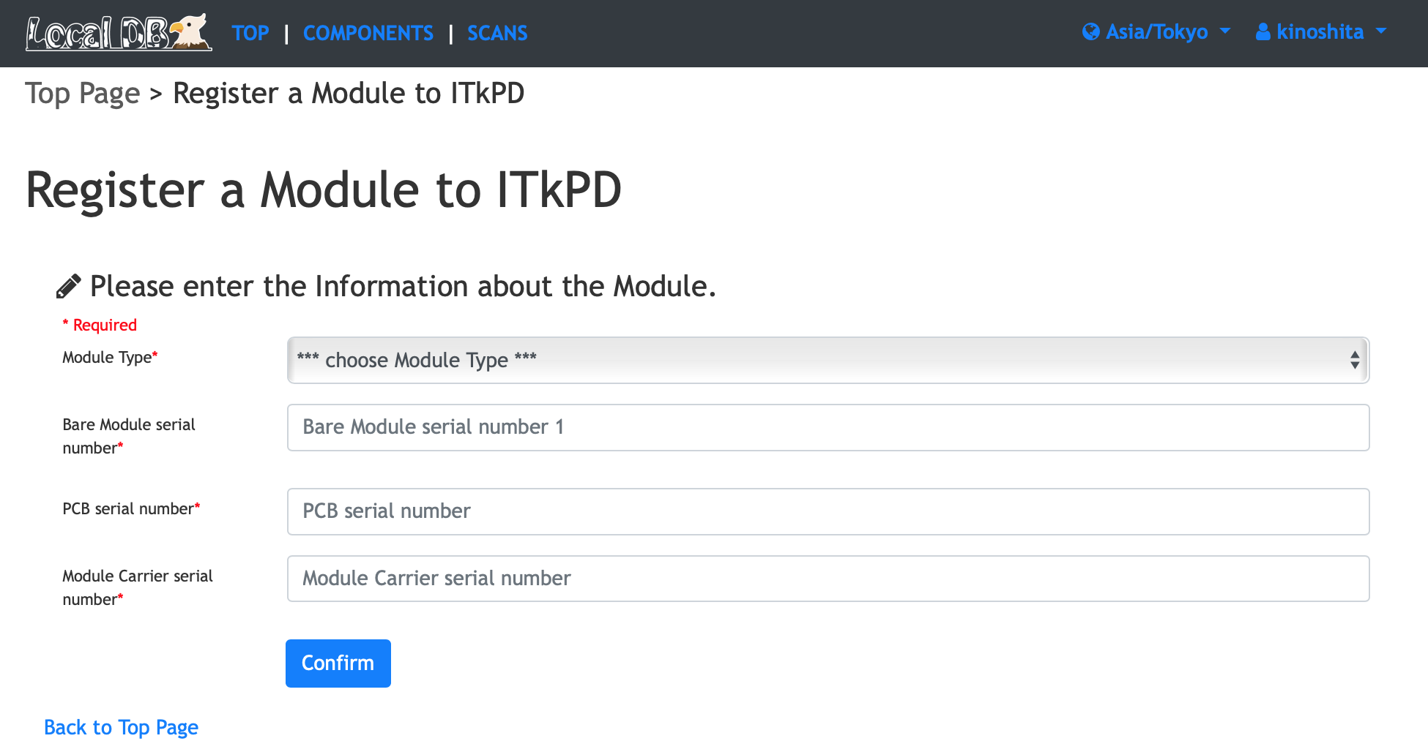
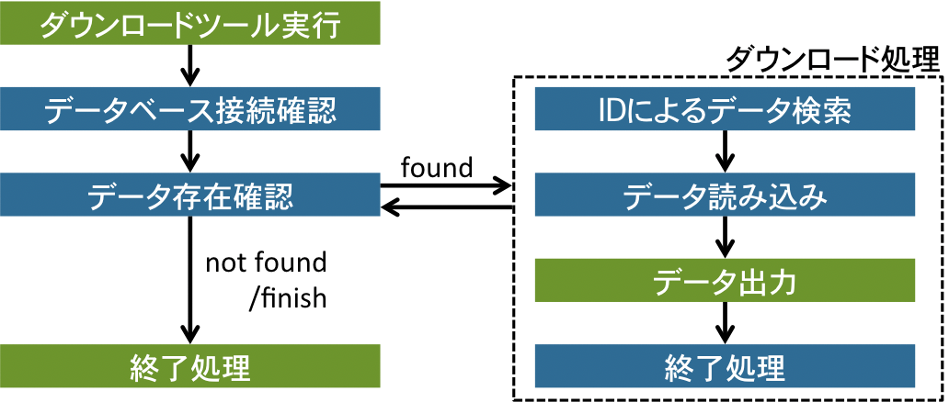

Slide 22
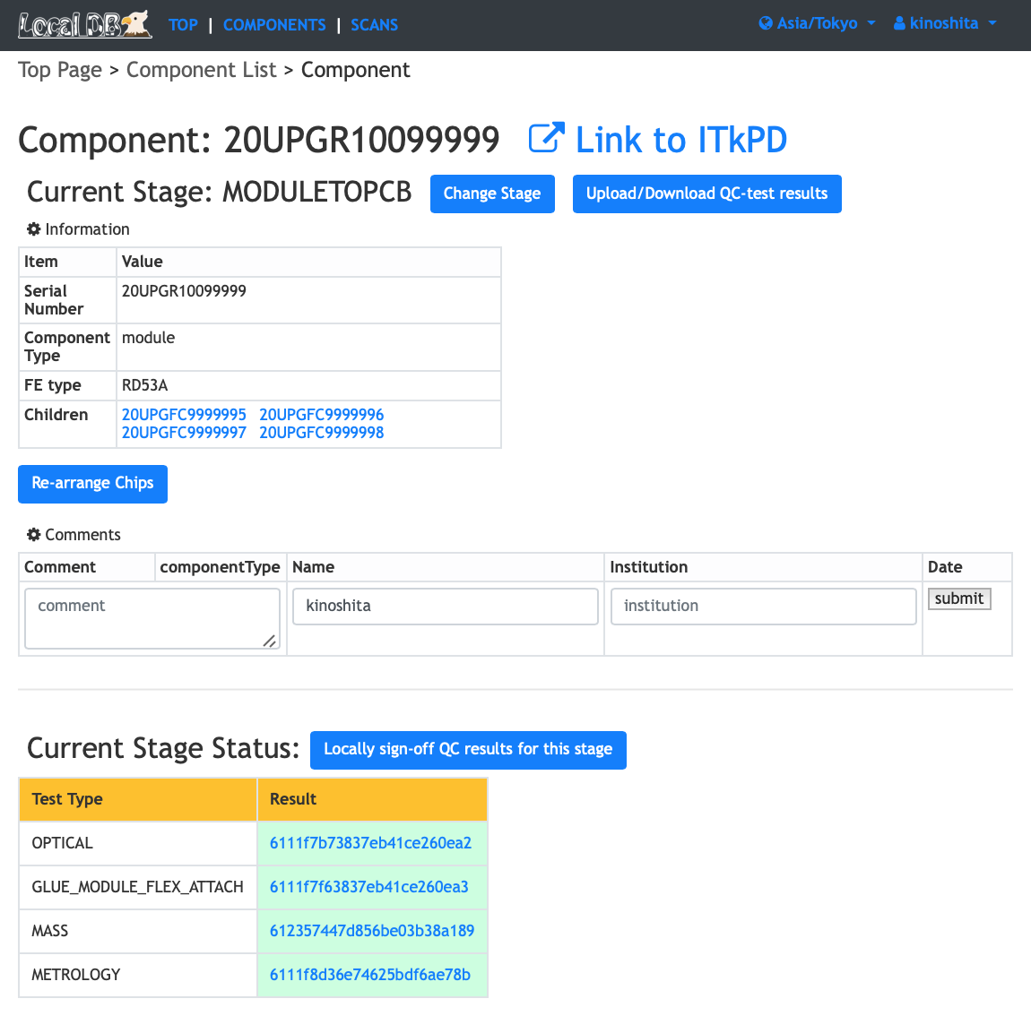
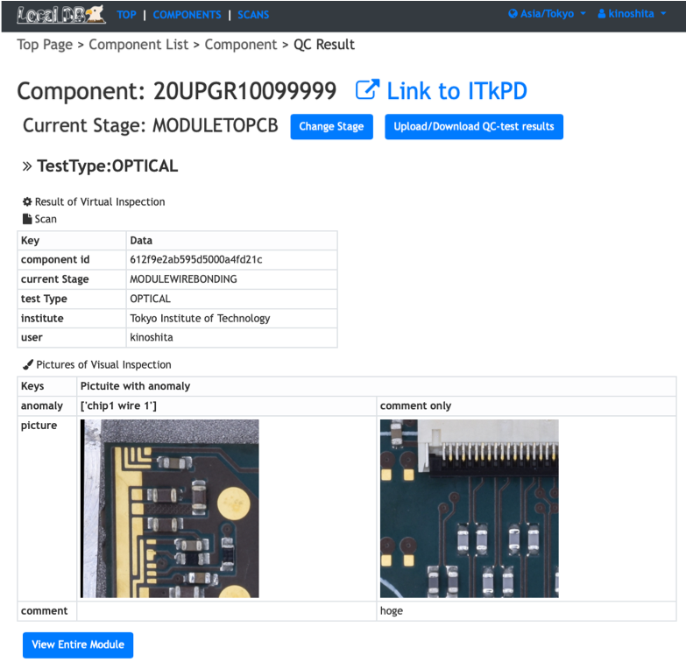
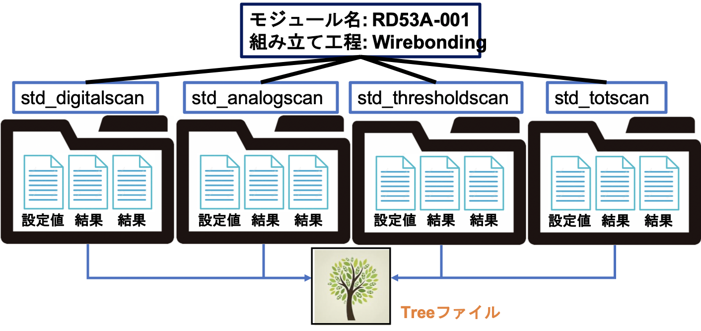

Slide 23
処理開始
中央DB接続、認証
各部品が組立可能な種類
No
Yes
中央DBから各部品の情報を取得
各部品がDB上に存在する
No
Yes
各部品に親部品がない
No
Yes
ピクセル検出器の登録
各部品をピクセル検出器の子部品に割当
処理終了

Slide 24
処理開始
中央DB接続、認証
中央DB、ローカルDBからピクセル検出器情報を取得
ローカルDBからアップロードする工程の情報を取得
中央DBの工程とアップロードする工程が一致
No
Yes
ループ: ある工程で選択された全試験結果のID
試験結果をローカルDBから抽出
中央DBに同一結果がない
No
Yes
試験結果をアップロード
次試験結果の処理 or ループ終了
中央DBのステージを次のステージへ
ローカルDBに次ステージの
テスト結果がない
No
Yes
処理終了

Slide 25
処理開始
中央DB接続、認証
中央DB、ローカルDBからピクセル検出器情報を取得
中央DBからピクセル検出器の試験結果IDのリスト取得
ループ: 全試験結果IDのリスト
キャッシュディレクトリに試験結果をダウンロード
ローカルDBに同一結果がない
No
Yes
試験結果をMongoDBに保存
次試験結果の処理 or ループ終了
中央DBの検出器の工程をローカルDBに同期
処理終了

Slide 26
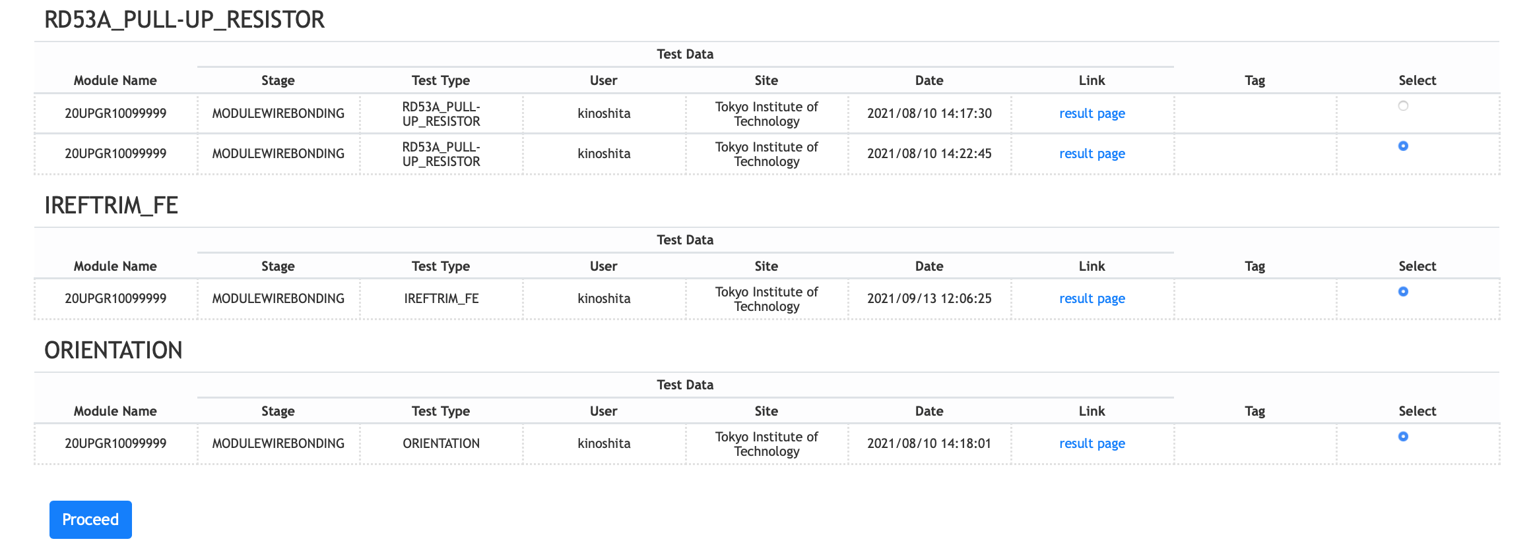

Slide 27
1. 部品貼り付け
2. ワイヤー配線
3. コーティング
4. ワイヤー保護
5. 温度サイクル
6. 低温耐久試験
・外観検査
・平坦性測定
・質量測定
・接着剤情報の保存
・外観検査
・ワイヤー情報保存
・ワイヤー強度検査
・センサー特性確認
・SLDO特性確認
・読み出し試験
・平坦性測定
・外観検査
・コーティング情報
・質量測定
・簡易読み出し試験
・センサー特性確認
・平坦性測定
・バンプ確認試験
・外観検査
・質量測定
・簡易読み出し試験
・センサー特性確認
・平坦性測定
・外観検査
・温度サイクル情報
・簡易読み出し試験
・センサー特性確認
・バンプ確認試験
・外観検査
・読み出し試験
・質量測定
・センサー特性確認
・SLDO特性確認
・平坦性測定
・バンプ確認試験
輸送

Slide 28
1. 部品貼り付け
2. ワイヤー配線
3. コーティング
4. ワイヤー保護
5. 温度サイクル
6. 低温耐久試験
・外観検査
・平坦性測定
・質量測定
・接着剤情報の保存
・外観検査
・ワイヤー情報保存
・ワイヤー強度検査
・センサー特性確認
・SLDO特性確認
・読み出し試験
・平坦性測定
・外観検査
・コーティング情報
・質量測定
・簡易読み出し試験
・センサー特性確認
・平坦性測定
・バンプ確認試験
・外観検査
・質量測定
・簡易読み出し試験
・センサー特性確認
・平坦性測定
・外観検査
・温度サイクル情報
・簡易読み出し試験
・センサー特性確認
・バンプ確認試験
・外観検査
・読み出し試験
・質量測定
・センサー特性確認
・SLDO特性確認
・平坦性測定
・バンプ確認試験
輸送

